Slide 3
Marco conceptual
Diagnóstico
Avances de Política Pública

Slide 4
Marco Conceptual
1

Slide 5
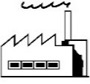
El crecimiento verde busca fomentar el desarrollo económico, asegurando la eficiencia en el uso de recursos naturales y el bienestar social
Actividades económicas
Cambio climático
(mitigación y adaptación)
Agua, energía, materiales
Mano de obra, capital
Emisiones
Recursos naturales
Producción
Consumo
Ingresos, bienes, servicios
Impactos
Residuos
CONSERVACIÓN DEL CAPITAL NATURAL
USO EFICIENTE DE RECURSOS
CRECIMIENTO COMPATIBLE CON EL CLIMA
Fuente: Adaptado de Global Green Growth Institute (GGGI)

Slide 6
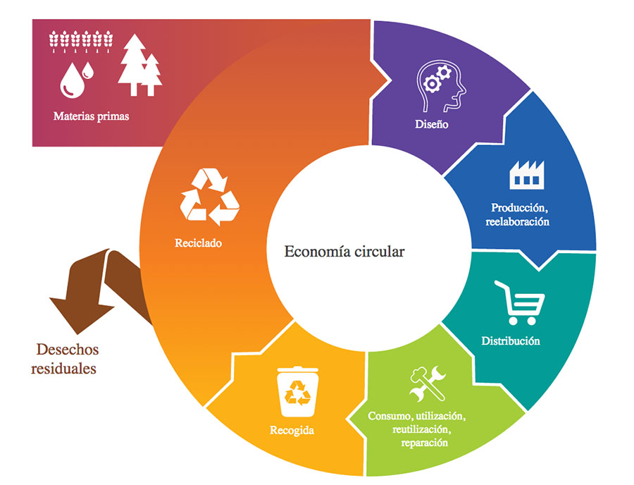
La economía circular busca mantener el valor de los materiales, los productos y los recursos en la economía durante el mayor tiempo posible
Gestión integral de los residuos sólidos
Prevención
Reutilización
Tratamiento
Disposición final
Aprovechamiento
Aprovechamiento
Tratamiento
La gestión de residuos sólidos es parte integral de la economía circular
Notes:
La Fundación Ellen MacArthur (EMF, 2015) define una economía circular como aquella que sea restaurativa y se oriente a mantener la utilidad y el valor de los materiales y de los productos. Este enfoque contribuye, por lo tanto, a minimizar la necesidad de nuevos insumos de materiales y energía, toda vez que reduce las presiones medioambientales asociadas a la extracción de recursos, emisiones y la disposición de residuos en rellenos sanitarios. Dicho concepto o escenario pretende resaltar no sólo la gestión del residuo, sino también la gestión de la eficiencia de los materiales a lo largo de todo su ciclo de vida. Para ello, las medidas de ecodiseño, prevención, reparación y remanufactura, reutilización, uso compartido de bienes o soluciones de reciclaje de mayor valor agregado en contraposición con las de menor valor (“upcycling” versus “downcycling”, en la terminología inglesa) han de considerase, en igualdad de condiciones, en una determinada cadena de valor productiva.

Slide 7
Diagnóstico
1

Slide 8
Colombia consume 1,3 veces menos materiales para generar 1 USD que los países de ingreso medio alto y 2,8 veces más que la OECD
Intensidad en el consumo de materiales en países de referencia, 2013
Tratamiento de residuos en países del mundo
Fuente: WU and Dittrich (2014). Global Material Flows Database
Fuente: DNP-BM, 2014
Colombia mejoró en 25% la intensidad en el consumo de materiales en los últimos 13 años
La gestión de los residuos sólidos y las industrias del reciclaje en la UE presentaron retornos de 137 billones de euros en 2010, equivalente a la mitad del PIB de Colombia de 2015
Fuente: European Comission, 2010, Being wise with waste: the Eus approach to waste management

Slide 9
En el país se producen 13,6 millones de toneladas de residuos sólidos domiciliarios: Predominan los orgánicos, seguido por los envases y metales
Orgánicos
Papel
Cartón
Plástico
Vidrio
Metales
Otros
61,5%
13,6 millones de toneladas*
RESIDUOS SÓLIDOS
Domiciliarios
Envases y empaques 20%
No peligrosos
18,5%
22 millones de toneladas**
Construcción y demolición
Escombros
Peligrosos
Especiales***
Llantas
Colchones
Muebles
* DNP, 2015
** UNAL-MADS, 2013 (11 ciudades)
*** Sin información
Notes:
5,2 millones de toneladas con potencial de

Slide 10
Existe potencial para implementar la economía circular en el concreto, el PET y acero
Menor presión sobre recursos naturales
Menores impactos ambientales por disposición
Reducción de costos de transporte
Promoción de las encadenamientos locales
Fuente: Tecnalia 2017
Notes:
5,2 millones de toneladas con potencial de

Slide 11
El 52% de los ciudadanos indica que separan los residuos
Las mayores tasa de separación en la fuente se da en los estratos 5 y 6
¿En su hogar separan la basura para reciclar?
Distribución por Estratos Socioeconómicos
Fuente: Encuesta de Percepción Ciudadana al Plan Nacional de Desarrollo –segundo semestre 2017
Notes:
5,2 millones de toneladas con potencial de

Slide 12
Barreras en el componente económico para avanzar hacia una economía circular
COSTOS DE INFRAESTRUCTURA Y LOGÍSTICOS | Limitados recursos económicos e incentivos a inversiones estratégicas Altos costos logísticos
ALIANZAS PUBLICO-PRIVADAS | Ausencia de colaboración público-privada. Falta de seguridad jurídica al inversor.
INSTRUMENTOS ECONÓMICOS | Deficiencias en los esquemas de financiación dirigidos a las regiones y municipios Ausencia de incentivos a la inversión privada en infraestructura y logística Ausencia de programas de subvenciones I+D+i
MERCADOS | Fallas de logística inversa y suministro El suministro no es estable Elevada informalidad en la recogida de recursos
El marco tarifario actual es una barrera.

Slide 13
Avances de Política Pública
3

Slide 14
Ejes Estratégicos de la Misión de Crecimiento Verde
Uso eficiente de los recursos
Productividad del agua
Productividad de la tierra
Eficiencia energética y energías renovables
Potencializar la Economía circular
Nuevas oportunidades económicas basadas en el uso sostenible del capital natural
Oferta y demanda de fuerza laboral para el Crecimiento Verde
Economía forestal
Bioeconomía
Formalización
Formalización
Notes:
ARTÍCULO 88. Eficiencia en el manejo integral de residuos sólidos. Créase un incentivo al aprovechamiento de residuos sólidos en aquellas entidades territoriales en cuyo Plan de Gestión Integral de Residuos Sólidos (PGIRS) se hayan definido proyectos de aprovechamiento viables. El valor por suscriptor de dicho incentivo, se calculará sobre las toneladas de residuos no aprovechables por suscriptor del servicio público de aseo, como un valor adicional al costo de disposición final de estos residuos. El Gobierno Nacional reglamentará la materia y su implementación podrá ser de forma gradual.

Slide 15
Política Nacional para la Gestión Integral de Residuos Sólidos
CONPES 3874 DE 2016
Instrumentos para una economía circular
Gobernanza en la gestión de residuos
Educación y cultura ciudadana en la GIRS
Información, seguimiento y evaluación
Incentivo al aprovechamiento
Internalización de costos de la generación de residuos
Nuevas técnicas de aprovechamiento
REP para envases y empaques
Institucionalidad para la coordinación y eficiencia de la GIRS
Fortalece la separación en la fuente como prerrequisito para el desarrollo del aprovechamiento
Cuenta Económica Ambiental de Flujo de Materiales
Observatorio Nacional de Reciclaje Inclusivo

